Slide 1
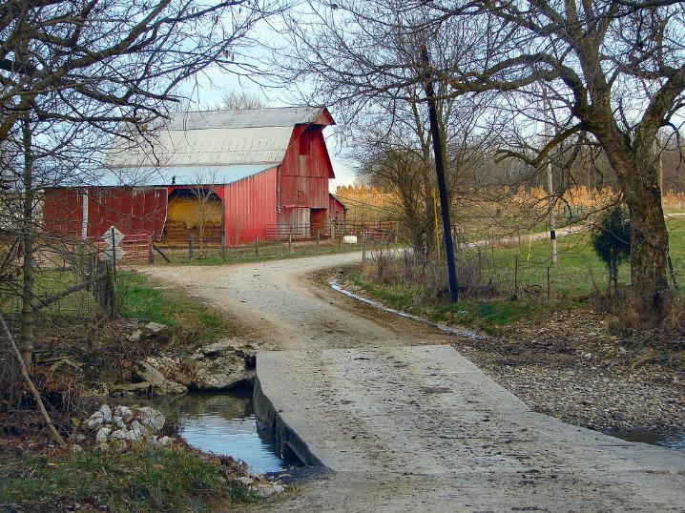



Comprendiendo la propiedad de herederos a nivel comunitario
FECHA, 2025
UBICACION
Notes:
Instrucciones: Antes de que comience la sesión, inserte la fecha y la ubicación de su evento. Mantenga esta diapositiva visible mientras los participantes ingresan al salón.
Este material fue desarrollado y la capacitación para instructores se proporcionó como una colaboración con el National Policy Research Center de la Universidad Estatal de Alcorn, el Southern Extension Risk Management Education Center y el Southern Rural Development Center, alojado en la Universidad Estatal de Misisipi, con financiamiento parcial del USDA.
La Universidad Estatal de Misisipi es una institución de igualdad de oportunidades. Se prohíbe la discriminación en el empleo universitario, programas o actividades por motivos de raza, color, etnia, sexo, embarazo, religión, origen nacional, discapacidad, edad, orientación sexual, información genética, condición de veterano de EE. UU. o cualquier otro estatus en la medida en que esté protegido por la ley aplicable.
Las preguntas sobre programas de igualdad de oportunidades o cumplimiento deben dirigirse a la Office of Civil Rights Compliance, 231 Famous Maroon Band Street, P.O. 6044, Mississippi State, MS 39762, (662) 325-5839.
NOTA: Si no realiza los tres segmentos en el mismo evento, incluya las diapositivas 1 a 4 al inicio de sus otras sesiones, ya que proporcionan la base general para la capacitación.
Tiempo: 1 minuto
Materiales: Ninguno
Material de apoyo: Ninguno

Slide 2

Objetivo:
Brindar capacitación sobre la propiedad de los herederos a comunidades e individuos
El financiamiento para desarrollar esta capacitación proporcionado por:
Notes:
Instrucciones: Describa el objetivo general del currículo
Tiempo: 1 minuto
Material: Ninguno
Material de apoyo: Ninguno

Slide 3
Instituciones colaboradoras
Notes:
Instrucciones: Esta diapositiva destaca las organizaciones asociadas que han trabajado conjuntamente para desarrollar materiales y organizar capacitaciones.
Este material fue desarrollado y la capacitación para instructores se proporcionó como una colaboración con el National Policy Research Center de la Universidad Estatal de Alcorn, el Southern Extension Risk Management Education Center y el Southern Rural Development Center, alojado en la Universidad Estatal de Misisipi, con financiamiento parcial del USDA.
Tiempo: 1 minuto
Materiales: Ninguno
Material de apoyo: Ninguno

Slide 4
Mención de colaboradores
Autores Principales
Andrea’ Barnes, Esquire
Mississippi Center for Justice
Gloria Bromell Tinubu, PhD
GBT Associates, LLC
Robert Zabawa, PhD
Tuskegee University
Kara Woods, PhD
Policy Analyst, The Policy Research Center, Alcorn State University
Colaboradores y Evaluadores
Conner Bailey, PhD, Professor Emeritus, Auburn University
Sam Cook, Executive Director of Forest Assets, North Carolina State University
Savi Horne, Esquire, Executive Director, Land Loss Prevention Project
Lorette Picciano, Executive Director, Rural Coalition
Servicios de Traduccion:
Erika De La O Medina, E & E Consulting
Notes:
Instrucciones: Por favor, mencione a los autores principales y colaboradores de este material, así como la fuente de financiamiento a través del Southern Rural Development Center y el National Policy Research Center en la Universidad Estatal de Alcorn.
Tiempo: 1 minuto
Materiales: ninguno
Material de apoyo: Ninguno

Slide 5
Exponentes
Nombre
Universidad
Nombre
Universidad
Nombre
Universidad
Notes:
Instrucciones: Agregue la información del presentador y Preséntese.
Puede añadir sus logotipos y la declaración institucional de igualdad de oportunidades a la plantilla del folleto “Understanding Heirs’ Property Lessons”.
Tiempo: 1 minuto
Materiales: ninguno
Material de apoyo: ninguno
Sam Cook
North Carolina State University
College of Natural Resources
Jacy Fisher
Associate Attorney
Gregory Varner & Associates, P.C.
Eduardo Medina
New Mexico State University
Francine Miller, Esq.
Center for Agriculture and Food Systems
Vermont Law and Graduate School
Kara Woods, PhD
National Policy Research Center
Alcorn State University
Portia Johnson, PhD
Auburn University
Becky Smith, PhD
Mississippi State University Extension
Sandra Thompson, EdD
South Carolina State University
Ryan Thomson, PhD
Auburn University
Robert Zabawa, PhD
Tuskegee University

Slide 6
Temas a desarrollar
VISION GENERAL | ¿Qué es la propiedad de herederos?
 | Impactos de la propiedad de herederos
 | Consideraciones legales y culturales
 | Propiedad fraccionada
 | Cómo localizar propiedad de herederos
 | Pérdida de tierras
 | Prevención de la pérdida de tierras
PREVENCION | Conceptos básicos de planificación patrimonial y sucesoria
 | Pasos para prevenir la propiedad de herederos al establecer un testamento
RESOLUCION | Revisión de algunos de los desafíos de poseer propiedad de herederos
 | Importancia de trabajar con otros miembros de la familia
 | Pasos para entender quién es el propietario legal de la propiedad
 | Estructuras legales que pueden mantener tierras pertenecientes a propietarios de propiedad de herederos
Notes:
Instrucciones: Esta diapositiva muestra las tres partes del plan de estudios y ofrece una vista rápida de los componentes que se abordan en cada sección.
Tiempo: 1 minuto
Materiales: Ninguno
Material de apoyo: Ninguno

Slide 7
Ejercicios de preparación y presentación
Notes:
Instrucciones: Dé tiempo para que los participantes se presenten y compartan su interés en aprender sobre la propiedad de herederos.
Pida a los participantes que digan su nombre, afiliación, etc.
Posibles preguntas para guiar la conversación:
• ¿Qué lo trae a este taller?
• ¿Qué le genera curiosidad respecto a la propiedad de herederos?
Si están sentados en mesas, pida que cada persona comparta durante un máximo de un minuto. Si están en filas, pídales que formen parejas o grupos de tres para compartir.
Tiempo: 10 minutos
Materiales: Ninguno
Material de apoyo: Ninguno

Slide 8
Resolución de La Propiedad de los Herederos
Notes:
Instrucciones:
Esta diapositiva marca el inicio de la sección de Descripción general.
Tiempo: 1 minuto
Materiales: Ninguno
Material de apoyo: Ninguno

Slide 9
Instrucciones importantes antes de iniciar:
Estos materiales tienen como propósito presentar información general sobre cómo prevenir la propiedad de herederos..
Se basan principalmente en información proveniente del sur de los Estados Unidos..
Es posible que la información no sea válida en todos los estados o territorios..
Este material no sustituye el asesoramiento legal; para orientación específica, consulte a un abogado.
Notes:
Instrucciones: Lea la declaración de responsabilidad y responda cualquier pregunta que pueda surgir.
Tiempo: 1 minuto
Materiales: Ninguno
Material de apoyo: Ninguno

Slide 10
Protección de su información
No se compartirán historias personales.
Las preguntas generales son bienvenidas.
Las preguntas de carácter personal deben hacerse fuera del entorno grupal.
Notes:
Instrucciones: Presente estas directrices a los participantes para garantizar que comprendan las razones por las cuales no deben compartirse historias ni preguntas de índole personal.
Tiempo: 1 minuto
Materiales: ninguno
Material de apoyo: Ninguno

Slide 11
Panorama general de la sesión
• Revisar algunos de los desafíos de poseer propiedad de herederos (“heirs’ property”).
• Importancia de trabajar en conjunto con otros miembros de la familia.
• Pasos a seguir para comprender quién es el propietario legal de la propiedad.
• Analizar las diferentes estructuras legales que pueden utilizarse para mantener tierras pertenecientes a propietarios de propiedad de herederos.
Notes:
Instrucciones:
Durante esta sesión, los participantes comprenderán mejor:
• Los desafíos de la propiedad heredada (“heirs’ property”), así como las razones por las que algunas familias pueden optar por seguir manteniendo su tierra y sus viviendas bajo esta forma de propiedad.
• La importancia de trabajar con otros miembros de la familia para decidir la mejor manera de administrar y disfrutar su propiedad heredada.
• Los pasos necesarios en caso de que los herederos decidan convertir su propiedad heredada en otra forma legal, y las ventajas que dicho cambio podría ofrecer.
• Las diferentes estructuras legales disponibles para los propietarios de propiedad heredada, en caso de que decidan realizar un cambio.
Tiempo: 2 minutos
Materiales: Ninguno
Material de apoyo: Ninguno

Slide 12
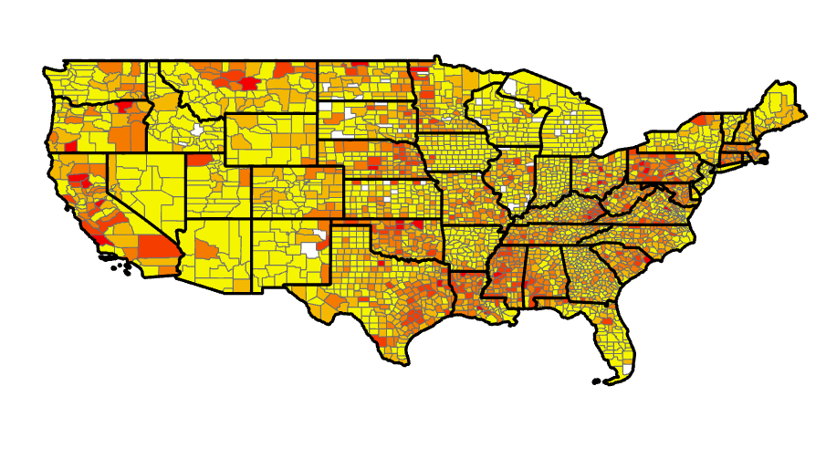
La propiedad de herederos a nivel nacional
Notes:
Instrucciones:
Mapa que muestra la cantidad actual de terrenos clasificados como propiedad heredada (“heirs’ property”) en los Estados Unidos.
Para uso exclusivamente educativo; no distribuir.
Tiempo: 2 minutos
Materiales: Ninguno
Material de apoyo: Ninguno

Slide 13
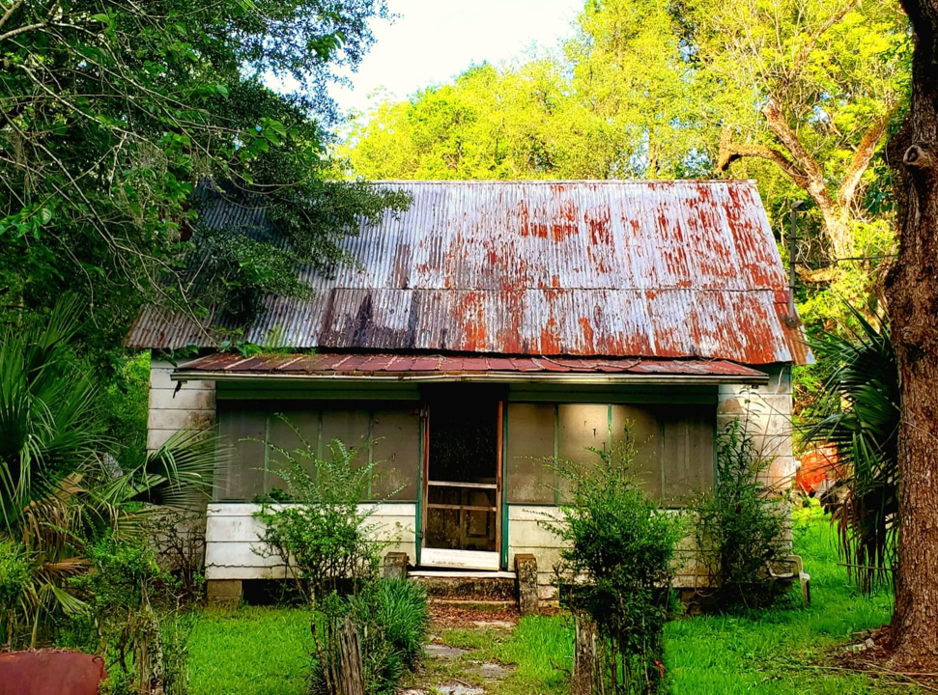
Análisis de los retos que enfrentan los dueños de propiedad de herederos.
Venta por partición
Falta de acceso a préstamos
Sin acceso a programas gubernamentales
Ventas forzadas por impuestos
Generación limitada de riqueza
Notes:
Instrucciones:
Primero, haremos una revisión de los temas que han escuchado en las secciones anteriores.
Tiempo: 3 minutos
Materiales: Ninguno
Material de apoyo: Ninguno

Slide 14
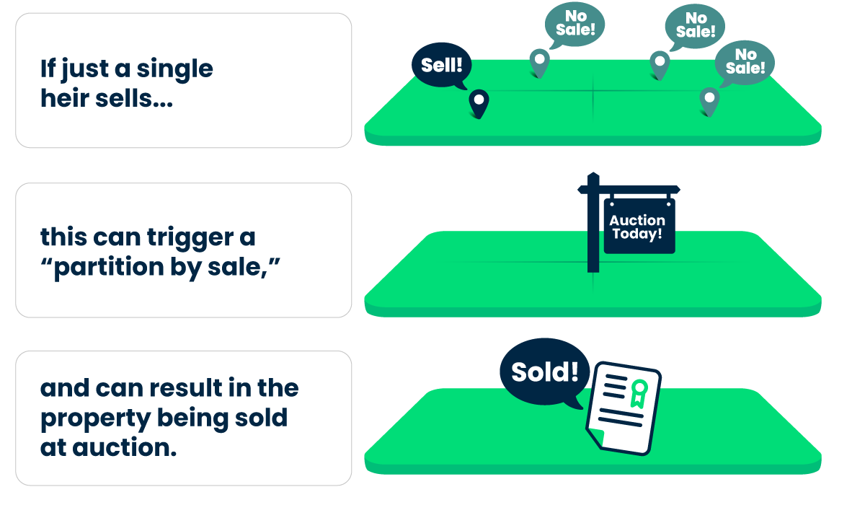
La venta por partición y otros desafíos
¿Qué es una venta por partición?
si solo un heredero vende
puede desencadenar una venta por partición
y puede resultar en que la propiedad sea vendida en una subasta
Farmland Access Legal Toolkit, https://farmlandaccess.org/heirs-property/.
Notes:
Instrucciones:
En sesiones anteriores, la propiedad de herederos (“heirs’ property”) se ha descrito como una forma de propiedad que presenta varios problemas serios. El problema que ha recibido más atención es el riesgo de que la familia pierda la propiedad debido a una venta ordenada por un tribunal, conocida como “venta por partición”.
Dos tipos de acciones de partición:
1. Partición en especie (partition in kind)
La tierra se divide según el porcentaje de propiedad que corresponde a cada heredero.
Esto puede ocurrir cuando:
• Toda la tierra es similar en calidad y valor.
• El número de herederos es pequeño.
• Los herederos están de acuerdo sobre cómo dividir la tierra.
Los herederos que participen en una partición voluntaria deben consultar con las oficinas gubernamentales locales correspondientes para asegurarse de seguir todos los procedimientos necesarios, y también deben hablar con un abogado para garantizar que todos los documentos se presenten correctamente.
2. Partición por venta (partition by sale)
La propiedad se vende y las ganancias se dividen entre los herederos según sus respectivas participaciones.
Algunos tipos de propiedad (por ejemplo, una casa) no pueden dividirse fácilmente en especie.
Los herederos pueden estar de acuerdo en que la partición por venta es la mejor manera de dividir la propiedad, o un solo heredero (o quien compre su participación) puede forzar la venta al resto de la familia.
Existen numerosos casos en los que un tercero —como un desarrollador inmobiliario— compra la parte de un heredero y luego acude al tribunal local para exigir que la propiedad se venda y se distribuyan las ganancias.
(Este fue el caso de la familia Lewis en el video de VICE que vimos durante la sección de “prevención” de esta capacitación.)
Históricamente, estas ventas a menudo terminaban en subastas en las escalinatas del juzgado, donde la propiedad se vendía por mucho menos de su valor real.
Con la aprobación de la Ley Uniforme de Partición de Propiedad Heredada (Uniform Partition of Heirs Property Act), de la cual hablaremos a continuación, los defensores esperan que esta situación haya cambiado.
Tiempo: 7 minutos
Materiales: Ninguno
Material de apoyo: Ninguno

Slide 15
Ley Uniforme de Partición de Propiedad Herederos de (UPHPA)
Notes:
nstrucciones:
Durante décadas, las leyes estatales de partición contribuyeron a una pérdida de tierras generalizada y devastadora entre familias que poseían terrenos como copropietarios en común.
Como resultado de demandas colectivas y de la publicación de un artículo que expuso abusos en los procesos de partición, se formó un grupo de trabajo para iniciar esfuerzos de reforma de la ley de partición.
Las próximas diapositivas ofrecen una visión general de lo que esto significa para los propietarios de propiedad heredada.
Tiempo: 1 minuto
Materiales: Ninguno
Material de apoyo: Ninguno

Slide 16
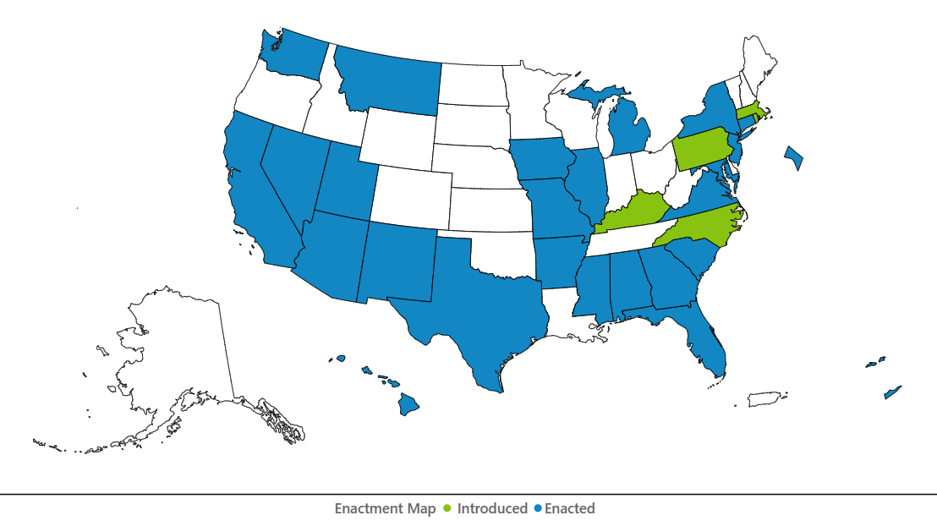
Ley Uniforme de Partición de Propiedad de Herederos (UPHPA)
La Ley Uniforme de Partición de Propiedad Heredada (UPHPA) es una ley modelo que las legislaturas estatales pueden adoptar.
Esta ley establece procedimientos justos para los propietarios de propiedad heredada cuando se presenta una acción de partición.
Bajo la UPHPA, los propietarios de propiedad heredada cuentan con derechos que los protegen de perder su tierra y, si la propiedad debe venderse, la ley garantiza que se venda por un valor justo.
Where the Uniform Partition of Heirs Property Act has been adopted or introduced
September 2025
Uniform Law Commission site at uniformlaws.org
Notes:
Instrucciones:
La Sección de Bienes Raíces, Fideicomisos y Sucesiones de la American Bar Association (ABA) formó un grupo de trabajo y presentó una propuesta en 2006 a la Uniform Law Commission.
La Uniform Law Commission, también conocida como la Conferencia Nacional de Comisionados sobre Leyes Estatales Uniformes, trabajó en el desarrollo de un estatuto modelo estatal para abordar las leyes de partición.
La Uniform Law Commission aprobó la Ley Uniforme de Partición de Propiedad de Herederos (UPHPA) en el verano de 2010.
Nota:
Es importante señalar que esta ley uniforme no entra en vigor hasta que es adoptada por la legislatura estatal.
Este es un mapa de los estados que han promulgado la Ley Uniforme de Partición de Propiedad de Herederos, mostrados en azul.
También se muestran los estados donde la UPHPA fue introducida, indicados en verde.
Tiempo: 2 minutos
Materiales: Ninguno
Material de apoyo: Ninguno
Fuente: https://www.uniformlaws.org/committees/community-home?CommunityKey=50724584-e808-4255-bc5d-8ea4e588371d

Slide 17

Paso clave para entender cómo la UPHPA puede apoyarle…
Hable con un abogado autorizado para ejercer en el estado donde se encuentra su terreno (bien inmueble) acerca de la UPHPA, su adopción en su estado y cómo puede ayudar a resolver su problema de propiedad de herederos..
Notes:
Instrucciones:
Asegúrese de enfatizar que, para que su audiencia comprenda cómo la UPHPA puede ayudar a resolver su problema de propiedad heredada, es fundamental hablar con un abogado autorizado para ejercer en el estado donde se encuentra la tierra (bien inmueble).
Puntos a tratar:
• Las reglas éticas relacionadas con la representación de una familia completa o de uno o varios de sus miembros.
• Si la UPHPA ha sido promulgada en su estado y, de no ser así, cómo se rigen las leyes de propiedad heredada en ese estado.
• Cómo la UPHPA u otras leyes aplicables de bienes raíces pueden ayudar a resolver su problema de propiedad heredada.
Tiempo: 1 minuto
Materiales: Ninguno
Material de apoyo: Ninguno

Slide 18
¿Cómo ayuda la UPHPA?
Ofrece las siguientes protecciones en acciones de partición:
01
Mejora la notificación a todos los copropietarios
02
03
Valoración profesional e independiente del valor de mercado
Derecho de preferencia
04
Prioridad a la división física de la propiedad
05
Venta en el mercado libre
06
Partición física — Dividir la tierra en porciones de igual valor para los copropietarios
Notes:
Instrucciones: Esta diapositiva ofrece una vista general de las protecciones específicas incluidas. Las diapositivas siguientes explican cada una con más detalle.
Tiempo: 1 minuto
Materiales: Ninguno
Material de apoyo: Ninguno

Slide 19

Mejora la notificación a todos los copropietarios
El copropietario que solicita una partición DEBE:
• Proporcionar notificación de la acción de partición a todos los copropietarios; y
• Colocar un letrero visible en la propiedad heredada.
Notes:
Instrucciones:
El nuevo procedimiento de venta está diseñado para reflejar los métodos tradicionales que utilizan los agentes de bienes raíces al comercializar propiedades, y proporciona una notificación mejorada respecto a la venta por partición.
Además de enviar aviso de la presentación de una acción de partición a todos los herederos localizables, el demandante debe colocar un letrero visible en la propiedad heredada.
El letrero debe:
• Indicar que se ha iniciado una acción de partición.
• Incluir el nombre y la dirección del tribunal.
El tribunal también puede exigir que el demandante incluya en el letrero el nombre del demandante y el de cualquier copropietario conocido.
Tiempo: 2 minutos
Materiales: Ninguno
Material de apoyo: Ninguno
Fuente: The Uniform Partition of Heirs Property Act, Section 4: Service; Notice by Posting.

Slide 20
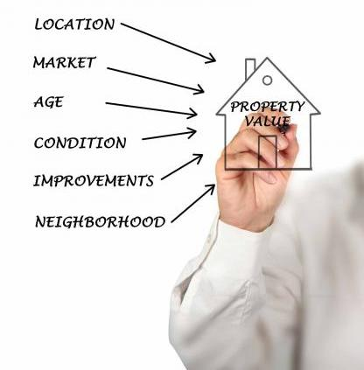
Valoración profesional e independiente del valor de mercado
A menos que todas las partes estén de acuerdo sobre el valor de la propiedad, el tribunal determina el valor justo de mercado.
Por lo general, se nombra a un perito de bienes raíces independiente y con licencia en el estado donde se encuentra la propiedad, aunque el juez puede decidir que el valor de la propiedad no justifica el gasto de una valoración formal
Notes:
Instrucciones:
Los copropietarios pueden ponerse de acuerdo sobre el valor de la propiedad. Sin embargo, si no todos los copropietarios están de acuerdo en el valor, el tribunal ordenará que un tasador de bienes raíces independiente y con licencia determine el valor justo de mercado de la propiedad.
Tiempo: 1 minuto
Materiales: Ninguno
Material de apoyo: Ninguno
Fuente: Uniform Partition of Heirs Property Act, Section 6. Determination of Value.

Slide 21

Derecho de preferencia u opción de compra
Cualquier copropietario que no solicite la partición por venta puede comprar la participación del o de los copropietarios que sí buscan la partición por venta.
Si más de un copropietario desea comprar la propiedad, el tribunal dividirá la participación del vendedor entre los compradores de acuerdo con sus porcentajes actuales de propiedad.
Notes:
Instrucciones:
La disposición de Derecho de preferencia u Opción de Compra permite que un copropietario que no haya solicitado una partición por venta pueda adquirir la propiedad.
Cualquier copropietario que no solicite la partición por venta puede comprar la participación de los copropietarios que sí pidieron al tribunal una venta.
Si dos o más copropietarios desean comprar la propiedad, el tribunal dividirá la participación del vendedor entre los compradores según sus porcentajes actuales de propiedad.
Tiempo: 1 minuto
Materiales: Ninguno
Material de apoyo: Ninguno
Fuente: Uniform Partition of Heirs Property Act, Section 7. Co-tenant Buyout.

Slide 22
Prioridad a la división física de la propiedad
Si ningún copropietario decide comprar las participaciones del copropietario que solicitó al tribunal la venta de la propiedad, o si existe un copropietario que ha solicitado una partición en especie, el tribunal debe aplicar la prueba de la “totalidad de las circunstancias” para determinar si una partición en especie es apropiada, considerando:
Factores económicos, como el valor total de la tierra comparado con su valor si se divide en parcelas.
El apego sentimental a la propiedad.
El uso legítimo de la tierra (por ejemplo, residir en ella).
El pago de impuestos sobre la propiedad, mantenimiento y otros gastos asociados con la tierra
Notes:
Instrucciones:
Un copropietario puede elegir que su parte de la propiedad se le adjudique en especie, es decir, que el tribunal divida la propiedad en parcelas físicamente distintas y con títulos separados.
La UPHPA exige que el tribunal determine si una partición en especie es apropiada cuando:
• un copropietario solicita dividir la propiedad en especie, o
• ningún copropietario decide comprar las participaciones del copropietario que pidió la venta de la propiedad.
Existe una preferencia por dividir la propiedad en especie, a menos que el tribunal, aplicando la prueba de la “totalidad de las circunstancias” y considerando factores económicos y no económicos, determine que una partición en especie resultaría en un perjuicio manifiesto para el grupo de copropietarios.
Factor económico:
• El valor justo de mercado total de las parcelas resultantes sería materialmente menor que el valor de la propiedad si se vendiera como un todo.
Factores no económicos considerados por el tribunal:
• Apego sentimental a la tierra.
• Uso legítimo de la propiedad (por ejemplo, residir en ella).
• Pago de impuestos sobre la propiedad, mantenimiento y otros gastos relacionados con la tierra.
Tiempo: 2 minutos
Materiales: Ninguno
Material de apoyo: Ninguno
Fuente: Uniform Partition of Heirs Property Act, Section. 9. Considerations for Partition in Kind.

Slide 23

Venta en el mercado libre
Si la propiedad se vende, debe ser listada
con un agente de bienes raíces con
licencia para su venta a un precio no inferior al valor determinado por el tribunal, y por un período de tiempo razonable.
El tribunal puede ordenar otro método de venta si la venta en el mercado abierto no tiene éxito.
Notes:
Instrucciones:
Si la propiedad debe venderse, debe ser listada con un agente de bienes raíces con licencia para su venta a un precio no inferior al valor determinado por el tribunal y por un período de tiempo razonable.
Si existe otro método que pueda producir un mejor precio, el tribunal puede eximir el procedimiento de venta en el mercado abierto.
Tiempo: 1 minuto
Materiales: Ninguno
Material de apoyo: Ninguno
Fuente: Uniform Partition of Heirs Property Act, Section 10. Open-Market Sale, Sealed Bids, or Auction.

Slide 24
Efecto sobre los embargos
Una partición o venta para división bajo la UPHPA no significa que dejarás de ser responsable por las hipotecas o embargos existentes sobre la propiedad.
Lo más probable es que aún estés obligado a satisfacer o pagar esas deudas.
Notes:
Instrucciones:
Esto es importante que los participantes lo comprendan.
Lenguaje legal según el Código de Alabama:
“Una partición, venta u otra disposición de la propiedad conforme a este capítulo no afectará ni desplazará una hipoteca otro embargo sobre la propiedad, y no afectará ni desplazará las obligaciones de cualquier persona que sea parte de la hipoteca u otro embargo, o que esté obligada por cualquier pagaré u otro acuerdo garantizado por la hipoteca u otro embargo.”
Ala. Code 35-6A-12
Tiempo: 1 minuto
Materiales: Ninguno
Material de apoyo: Ninguno

Slide 25
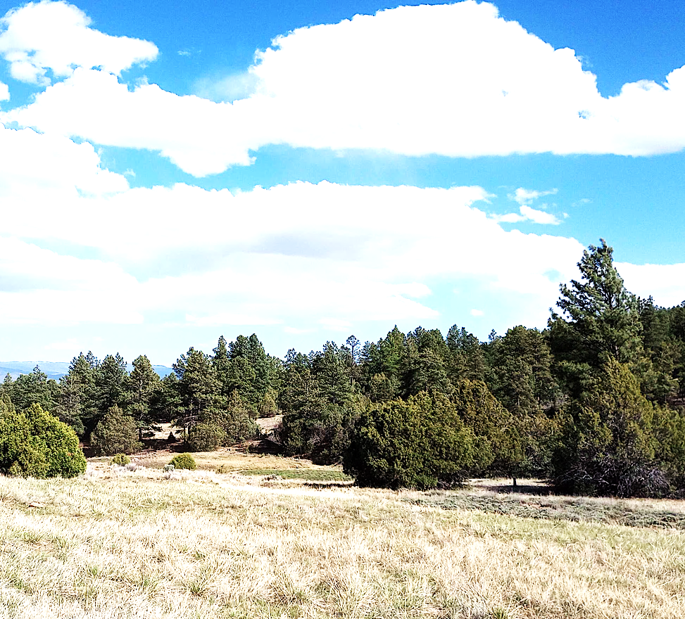
Efectos sobre los embargos
Una partición o venta para división bajo la UPHPA no significa que dejarás de ser responsable por las hipotecas o gravámenes existentes sobre la propiedad.
Lo más probable es que aún estés obligado a satisfacer o pagar esas deudas.
Notes:
Instrucciones:
Esto es importante que los participantes lo comprendan.
Lenguaje legal según el Código de Alabama:
“Una partición, venta u otra disposición de la propiedad conforme a este capítulo no afectará ni desplazará una hipoteca otro embargo sobre la propiedad, y no afectará ni desplazará las obligaciones de cualquier persona que sea parte de la hipoteca u otro embargo, o que esté obligada por cualquier pagaré u otro acuerdo garantizado por la hipoteca u otro embargo.”
Ala. Code 35-6A-12
Tiempo: 1 minuto
Materiales: Ninguno
Material de apoyo: Ninguno

Slide 26
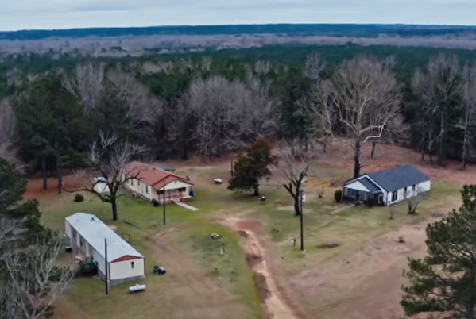

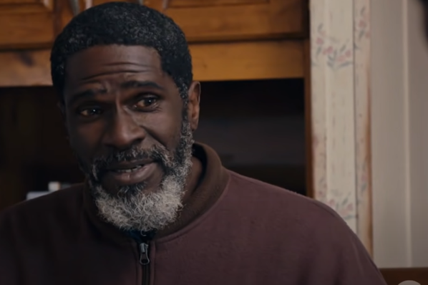
Análisis en grupos
¿Cómo podría haber sido diferente el caso de la familia Lewis en el video de Vice News si la UPHPA hubiera estado en vigor?
¿Podrían los herederos que vivían en la propiedad haberse enterado de la demanda antes de cuando lo hicieron?
¿Podría el tribunal haber procedido con la venta de la propiedad tal como lo hizo, sin realizar otros pasos primero?
¿Qué tendría que haber hecho el tribunal?
Si el tribunal hubiera seguido adelante con la venta,
¿la venta se habría llevado a cabo de manera diferente a una subasta?
Notes:
Instrucciones:
Recordatorio sobre los hechos de la historia de la familia Lewis:
La familia Lewis era propietaria de 480 acres en Luisiana desde finales de 1800. Había múltiples herederos, no todos en contacto. Algunos miembros de la familia vivían en la propiedad; muchos habían criado allí a sus hijos. Gran parte de la familia estaba dispersa, en Nueva York y otros lugares. La familia que vivía en la tierra no sabía que los herederos podían vender sus intereses a personas ajenas a la familia.
Un desarrollador maderero logró comprar aproximadamente el 20% de las participaciones familiares a herederos lejanos y presentó una acción de partición en el tribunal local de Luisiana, solicitando que el tribunal vendiera la propiedad para obtener el valor de sus acciones.
El “aviso” proporcionado por el tribunal fue solo en un periódico local; no se entregó ningún aviso de la demanda de partición en la propiedad ni a los herederos que vivían en ella.
Finalmente, la propiedad se vendió en subasta por $550,000. (La historia de VICE no indicó si el desarrollador maderero fue quien ofertó en la subasta, pero sí terminó siendo dueño de toda la tierra).
Preguntas para discusión:
Si la Ley Uniforme de Partición de Propiedad de Herederos (UPHPA) hubiera estado vigente en Luisiana:
¿Podrían los herederos que vivían en la propiedad haberse enterado de la demanda antes de cuando lo hicieron?
Sí. Se habría dado un mejor aviso a todos los copropietarios, incluyendo la colocación de un letrero con el aviso en la propiedad.
¿Podría el tribunal haber procedido con la venta de la propiedad tal como lo hizo, sin realizar otros pasos primero?
¿Qué tendría que haber hecho el tribunal?
No. Los miembros de la familia que no presentaron la acción habrían tenido el derecho a comprar las participaciones de quienes querían vender.
Si el tribunal hubiera seguido adelante con una venta, ¿la venta se habría llevado a cabo de manera diferente a una subasta?
Sí. La propiedad habría sido evaluada para determinar su valor justo de mercado. Luego habría sido vendida por un corredor imparcial en el mercado abierto, en lugar de una subasta.
Tiempo: 15 minutos
Materiales: Ninguno
Material de apoyo: Ninguno

Slide 27

Desafíos financieros derivados de poseer tierras como propiedad de herederos
• Posibilidad de una venta forzosa por impuestos
• Imposibilidad de usar la propiedad como garantía para un préstamo
• Capital muerto
• Sin acceso a algunos programas gubernamentales (USDA)
Notes:
Instrucciones:
Otros desafíos de poseer tierras como propiedad de herederos incluyen:
Los propietarios de propiedad de herederos también pueden perder sus tierras mediante ventas por impuestos si los impuestos sobre la propiedad no se pagan a tiempo. Esto ha ocurrido con frecuencia porque puede haber confusión sobre quién es responsable de pagar los impuestos, y muchas personas no entienden que tienen derechos legales para recuperar la propiedad dentro de un período determinado, incluso si el gobierno la ha tomado.
La falta de disposición de bancos y otros prestamistas a aceptar propiedad de herederos como garantía para un préstamo, debido a que no está claro quién es el dueño legal. Como resultado, los propietarios de propiedad de herederos no pueden usar la tierra como garantía para obtener préstamos de bajo interés para iniciar un negocio, pagar estudios o incluso construir una casa en la tierra. Esto limita la capacidad de las familias para generar riqueza intergeneracional. Las investigaciones han demostrado que los afroamericanos han tenido menos éxito en construir riqueza entre generaciones, y la propiedad de herederos es una de las razones.
Capital muerto, un término económico que se refiere a propiedad que se posee de manera informal, no está legalmente reconocida y no puede convertirse en capital financiero. Es decir, se tiene la carga de la propiedad, pero no el beneficio.
Incapacidad para participar en programas gubernamentales que podrían ayudar en las tierras.
Por ejemplo, para participar en la mayoría de los programas del USDA, los agricultores deben obtener un “número de tierras” de la Agencia de Servicios Agrícolas del USDA. Debido a que se debe demostrar propiedad clara de la tierra para obtener ese número, muchos propietarios de propiedad de herederos quedaron excluidos. Esto cambió recientemente (ver la siguiente diapositiva).
Tiempo: 4 minutos
Materiales: Ninguno
Material de apoyo: Ninguno

Slide 28

Algunos avances para los propietarios de propiedad de herederos
Avances:
• Agencia de Servicios Agrícolas (Farm Service Agency): nuevas formas de obtener un número de tierras.
• FEMA: nuevas políticas que permiten acceso a asistencia de emergencia después de un desastre.
Notes:
Instrucciones:
Avances:
Agencia de Servicios Agrícolas (FSA) del USDA:
Ha emitido nuevas directrices que enumeran documentación alternativa que los propietarios de propiedad de herederos pueden usar para demostrar que están a cargo de la operación agrícola y así obtener un número de finca.
Sin embargo, los propietarios de propiedad de herederos generalmente no pueden recibir ayuda de los programas del USDA diseñados para asistir a propietarios de viviendas, porque no tienen un título claro de sus casas.
FEMA:
Solo muy recientemente el gobierno federal ha cambiado sus políticas para que los propietarios de propiedad de herederos puedan recibir asistencia de emergencia después de un huracán u otro desastre natural.
Para quienes tienen propiedad de herederos y necesitan asistencia de emergencia, FEMA y los estados han ampliado recientemente los criterios de elegibilidad para recibir ayuda por desastre.
Los propietarios de propiedad de herederos pueden certificar que son dueños de la propiedad dañada.
Tiempo: 5 minutos
Materiales: Ninguno
Material de apoyo: Ninguno
Fuente:
Guidance for Heirs’ Property Operators Participating in Farm Service Agency (FSA) Programs. Fact Sheet, July 2020. Available at: https://www.fsa.usda.gov/Assets/USDA-FSA-Public/usdafiles/FactSheets/guidance_heirs_property_operators_participating_in_fsa_programs-factsheet.pdf
Update to FEMA’s Individual Assistance Program and Policy Guide, Version 1.1 available at: https://www.fema.gov/sites/default/files/documents/fema_updated-iappg-version-1.1.pdf
FEMA Makes Changes to Individual Assistance Policies to Advance Equity for Disaster Survivors available at: https://www.fema.gov/press-release/20210902/fema-makes-changes-individual-assistance-policies-advance-equity-disaster#:~:text=FEMA%20is%20amending%20its%20current,the%20survivor's%20home%20before%20the

Slide 29
Preguntas
Notes:
Instrucciones:
Utilice este tiempo para responder cualquier pregunta de la sección anterior.
Tiempo: 10 minutos
Materiales: Ninguno
Material de apoyo: Ninguno

Slide 30

Cómo manejar los conflictos familiares
• Los conflictos familiares son comunes, pero no tienen
por qué detener el proceso de resolver los problemas.
• Derecho de preferencia (en los estados con la UPHPA).
• Mantener la comunicación abierta y transparente.
• Lograr acuerdos sobre los objetivos.
• Contratar facilitadores, mediadores o incluso árbitros, si es necesario, para ayudar a avanzar en el proceso de toma de decisiones.
Notes:
Instrucciones:
Conflicto:
Los conflictos y desacuerdos familiares son comunes al resolver temas relacionados con la propiedad de herederos. Sin embargo, no deberían impedir que las familias sigan avanzando.
La comunicación y la transparencia dentro de la familia serán fundamentales.
¿Hay alguien en la familia que pueda liderar este proceso como un proyecto?
¿Eres tú esa persona?
Las familias necesitarán conversar juntas sobre estos puntos importantes:
• Hablar abiertamente sobre los problemas.
• Entender la propiedad como un recurso, una posible fuente de riqueza y un bien de importancia cultural.
• Determinar cómo manejar los conflictos que inevitablemente surgirán; todo esto deberá discutirse en familia.
Los miembros de la familia deben decidir cómo mantenerse en contacto, ya que el proceso de resolver una propiedad de herederos suele ser largo y complicado. Surgirán preguntas y será necesario dialogar.
Habrá muchas conversaciones individuales, pero también puede ser necesaria una reunión familiar donde todos puedan trabajar los temas juntos.
En algunos casos, puede ser útil considerar el uso de facilitadores o mediadores (o incluso árbitros) para ayudar a que las conversaciones sean productivas. Algunas organizaciones no gubernamentales que se enfocan en propiedad de herederos pueden ser una fuente valiosa para identificar facilitadores o mediadores que trabajen con usted y su familia.
Facilitadores:
Son personas neutrales cuya función es ayudar a un grupo a dialogar, asegurando que todos puedan participar por igual y que la conversación avance hacia una decisión o resolución.
Incluso cuando no hay conflicto, contar con una persona neutral y capacitada fuera de la familia puede ayudar enormemente: facilita las conversaciones, asegura que todos los copropietarios se sientan con voz y mantiene al grupo enfocado.
Mediadores:
Al igual que los facilitadores, son terceros neutrales que ayudan a guiar conversaciones orientadas a resolver disputas. No toman decisiones; su función es facilitar el diálogo, asegurarse de que todas las partes sean escuchadas y comprendidas, identificar intereses y ayudar a las partes a llegar a un acuerdo.
Usar un facilitador o mediador puede ser ventajoso por varias razones:
• La responsabilidad de asegurar que la conversación ocurra recae en un tercero neutral.
• Suele ser más económico que no hacer nada (lo cual genera sus propios problemas) o que ir a la corte.
• Puede elegirse a un profesional con conocimiento profundo sobre propiedad de herederos, aunque no es estrictamente necesario, ya que su función no es decidir sino ayudar a la familia a llegar a acuerdos.
Arbitraje:
Al igual que la mediación, es un proceso de resolución de disputas. El árbitro es neutral como un facilitador o mediador, pero sí toma una decisión. Su papel es similar al de un juez, pero a diferencia de un juez, las partes eligen al árbitro, lo que permite seleccionar a alguien con experiencia en el tema.
Las partes presentan su “caso”, de manera similar a un litigio en la corte, y luego el árbitro toma una decisión que todas las partes acuerdan de antemano respetar.
Tiempo: 5 minutos
Materiales: Ninguno
Material de apoyo: Ninguno

Slide 31
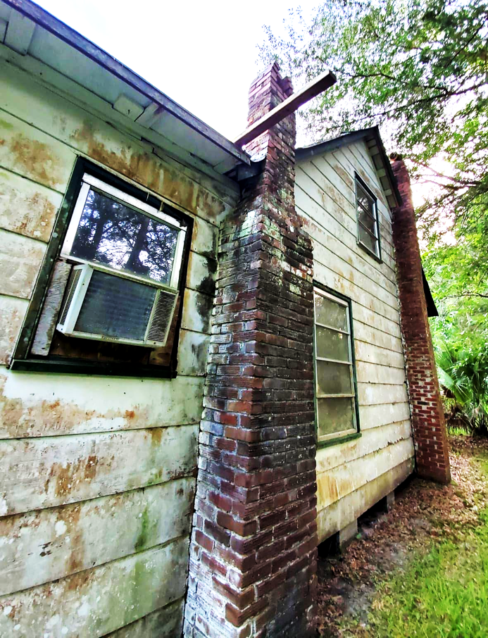
Diferentes soluciones para diferentes necesidades
Las decisiones sobre la propiedad son complejas y a menudo implican desacuerdos sobre cuál es el mejor camino a seguir.
A medida que aumenta el número de herederos, también aumenta la probabilidad de desacuerdo.
Aclarar un título requiere mucho tiempo, esfuerzo y dinero, especialmente si hay docenas de copropietarios; por eso, no siempre es la mejor opción.
Las decisiones de la familia deben ser respetadas.
Notes:
Instrucciones:
Debido a estos desafíos, el consejo más común que reciben los propietarios de propiedad de herederos es que deben cambiar la forma en que la propiedad está registrada. Sin embargo, los propietarios de propiedad de herederos pueden decidir que no es necesario hacer ningún cambio.
A continuación, se presentan aspectos importantes que las familias deben considerar al decidir si cambiar o no la forma en que se mantiene la propiedad de herederos.
Resolver una propiedad de herederos requiere mucho tiempo, esfuerzo y dinero para identificar a todos los posibles herederos, obtener un acuerdo unánime sobre qué hacer y contratar a un abogado para cambiar el estatus legal de la propiedad.
Si han pasado muchas generaciones desde que murió el propietario original, puede haber cientos de herederos, algunos de los cuales se han mudado, ya no están en contacto con la familia y quizá ni siquiera saben que son propietarios de una parte de la propiedad de herederos.
Aun así, estas personas tienen los mismos derechos de propiedad que quienes viven en la tierra y pagan los impuestos.
Debido a que la propiedad es tan compleja y los miembros de la familia pueden tener opiniones muy distintas sobre qué hacer con ella, puede haber ventajas en cambiar la forma de propiedad o incluso, en algunos casos, vender la propiedad (incluyendo venderla a un subconjunto de herederos que estén más interesados o emocionalmente vinculados a la tierra).
También puede darse el caso de que haya un número relativamente pequeño de herederos, que se lleven bien y que estén de acuerdo sobre cómo debe usarse la propiedad. En ese escenario, dejar la propiedad como propiedad de herederos, al menos para esta generación, puede funcionar.
Sin embargo, a medida que aumenta el número de herederos y se incorporan diferentes generaciones y ramas familiares, la probabilidad de desacuerdos crece. En ese punto, cambiar la propiedad a un estatus legal distinto podría tener sentido.
Algunos estudios de caso ilustran las complejas dinámicas familiares asociados con la propiedad de herederos. Estos estudios provienen de investigaciones realizadas en zonas rurales de Alabama por Janice Dyer, de la Universidad de Auburn.
Tiempo: 5 minutos
Materiales: Ninguno
Material de apoyo: Ninguno

Slide 32
Escenificación sobre cómo manejar conflictos familiares
Notes:
Instrucciones:
Usando voluntarios entre los participantes o miembros del equipo de capacitación, representen la “Primera reunión de la familia” (First Meeting of the Family Skit).
Opcional:
Pueden reproducir el video “Pappa’s Land”, disponible en la siguiente página web:
https://srdc.msstate.edu/heir_property/understanding-heirs-property-curriculum
Tiempo: 5 minutos
Materiales: Ninguno
Material de apoyo: Cuatro copias del guion “First Meeting of the Family Skit”

Slide 33
Ejemplos prácticos
Notes:
Instrucciones:
Los siguientes tres estudios de caso ofrecen una idea de por qué las familias pueden tomar decisiones distintas respecto a su propiedad de herederos.
Analizaremos los riesgos y las estrategias de resolución para cada uno.
Tiempo: 2 minutos
Materiales: Ninguno
Material de apoyo: Ninguno

Slide 34
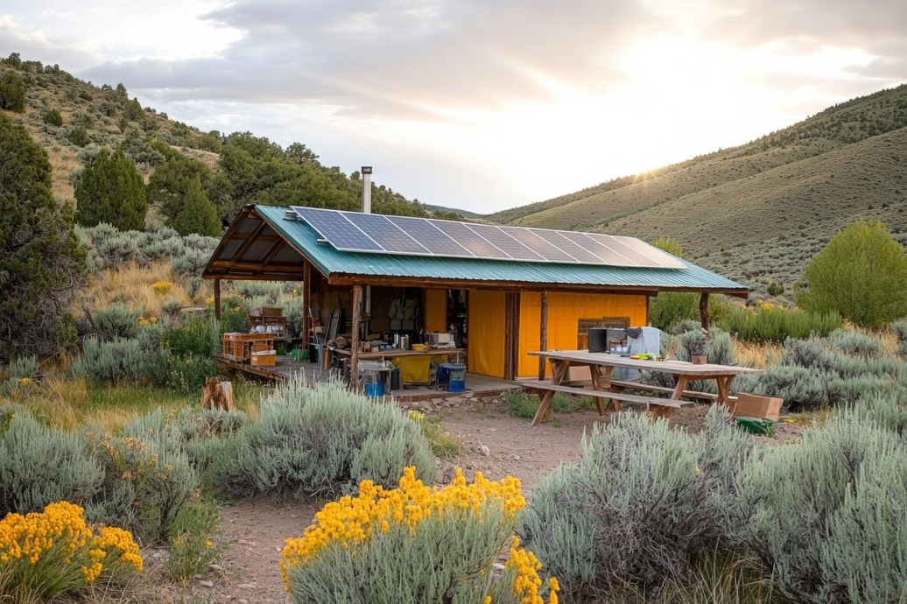
Análisis de caso: La familia Owens
Darleen heredó una parte de los 20 acres de terreno familiar, que co‑posee con 34 parientes.
Aunque actualmente no existe una amenaza de pérdida, tres de sus primos tienen más de 80 años.
En la próxima reunión familiar, ella espera aclarar el título con la intención de mantener la propiedad dentro de la familia.
Notes:
Instrucciones:
Lea o resuma el estudio de caso.
Darleen y 34 familiares heredaron cada uno una parte de 20 acres de propiedad comprada por los antepasados de Darleen.
Los tres intereses más grandes están en manos de primos que tienen más de 80 años y que, entre los tres, tienen 12 hijos.
Nadie vive actualmente en la propiedad, pero la familia usa la casa con regularidad para reuniones familiares y retiros.
Aunque en este momento no existe ninguna amenaza de desarrollo y todos los intereses están en manos de los 35 miembros de la familia, Darleen quiere aclarar el título antes de que los tres primos mayores fallezcan, lo que fragmentaría aún más la propiedad y haría que la resolución fuera más difícil.
Ella está organizando la próxima reunión familiar con la esperanza de que todos los copropietarios asistan y así iniciar el proceso para aclarar el título.
La lección aquí es que el tiempo es esencial cuando los parientes mayores poseen grandes intereses que se dividirán aún más cuando fallezcan.
Tiempo: 6 minutos
Materiales: Ninguno
Material de apoyo: Ninguno

Slide 35
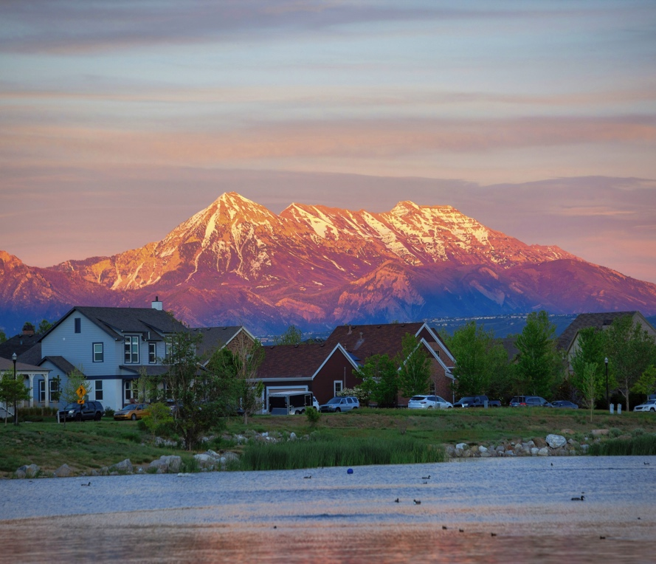
Análisis de caso: Gwen
Los beneficios (y desafíos) de compartir la propiedad de la tierra familiar
Notes:
Instrucciones:
Lea o resuma el estudio de caso.
Existen tanto alegrías como costos asociados con la propiedad colectiva de la tierra familiar.
Por ejemplo, Gwen regresó a la tierra familiar para cuidar a su madre enferma. La condición de su casa está deteriorándose y no es elegible para programas de préstamos gubernamentales que podrían brindarle ayuda.
Gwen cuenta que su abuelo “lo arregló” para que los 102 acres de propiedad de herederos no pudieran venderse, lo que significa que la tierra no se dividió entre herederos individuales, sino que se transfirió a toda la familia con el entendimiento de que debía mantenerse unida.
Tomar decisiones sobre qué hacer con la tierra ha generado tensiones familiares. Por ejemplo, un miembro de la familia decidió por su cuenta vender madera del terreno y quedarse con las ganancias en lugar de compartirlas con los demás herederos.
En otro caso, un familiar quiso construir una cerca alrededor de su casa, pero otros herederos se opusieron.
Es difícil administrar y mantener la propiedad y, al mismo tiempo, cumplir el deseo de los abuelos de Gwen de que la tierra permanezca en la familia, especialmente cuando la propiedad sigue siendo compartida por tantas personas que deben ponerse de acuerdo en todo.
Una posible solución sería que los copropietarios acordaran transferir la propiedad a una entidad, como un fideicomiso o una LLC, y establecer cómo se tomarán decisiones y cómo se administrará la tierra en nombre de la familia. (O podrían firmar un acuerdo de copropiedad como tenants-in-common. (Hablaremos de estas entidades más adelante.)
Hacer esto requeriría que los miembros de la familia dialoguen y lleguen a acuerdos sobre cómo manejar y mantener la tierra para beneficio de todos.
Tiempo: 6 minutos
Materiales: Ninguno
Material de apoyo: Ninguno

Slide 36
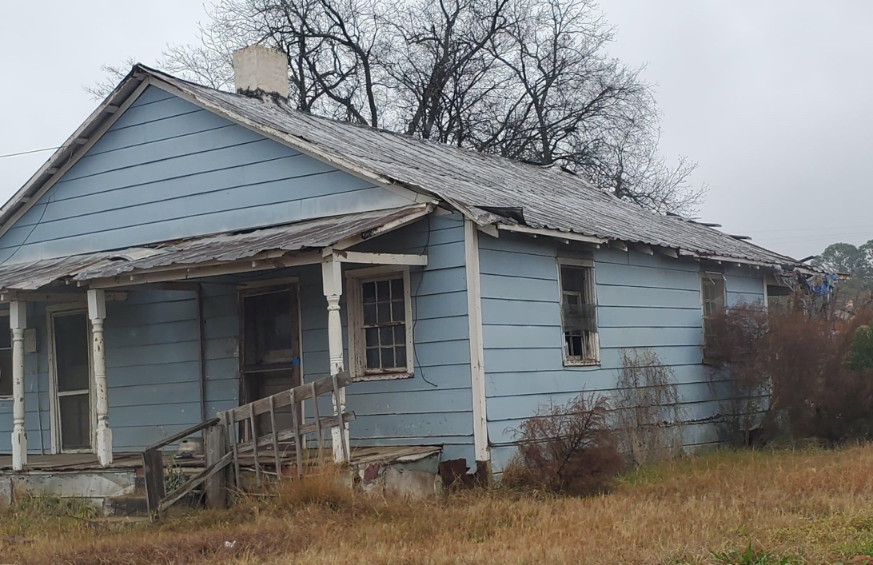
Análisis de caso: Ronnie y Angela
No puede obtener un préstamo bancario para mejorar la vivienda.
No está dispuesta a cambiar la dinámica familiar para aclarar el título y administrar la tierra.
Usa a un abogado para modificar la dinámica familiar.
Notes:
Instrucciones:
Lea o resuma el estudio de caso.
Ronnie y su esposa, Angela, junto con otros miembros de la familia, viven en casas ubicadas en un terreno que heredaron como propiedad de herederos. Todos contribuyen para pagar los impuestos sobre la propiedad.
Ronnie y Angela tienen ingresos suficientes para calificar para construir una casa nueva si tuvieran el título claro. Sin embargo, a pesar de los esfuerzos de un organizador de vivienda en la zona, decidieron no dar ese paso, pues no querían hacer nada que pudiera “alterar la paz” o afectar las relaciones familiares cercanas que existen.
Para superar esta barrera, Ronnie y Angela solicitan la ayuda de su abogado para determinar la mejor manera de proceder.
El abogado, actuando como una parte neutral ajena a la dinámica familiar, envía una carta de notificación informando a los copropietarios de su interés en la propiedad y explicando que un miembro anónimo de la familia busca aclarar el título, así como los beneficios que esto tendría para los propietarios, ya que permitiría mejorar la tierra.
Esto prepara el camino para que Ronnie y Angela involucren a otros familiares o, si fuera necesario, para que sus intereses sean comprados directamente sin generar conflicto. Una carta con membrete legal puede tener un gran impacto.
Al permitir que el abogado inicie la conversación, Ronnie y Angela evitan posibles tensiones y el abogado puede explicar la situación sin la carga del contexto interpersonal. Además, esto abre la puerta para que Ronnie y Angela comiencen la construcción de su nueva casa.
Tiempo: 6 minutos
Materiales: Ninguno
Material de apoyo: Ninguno

Slide 37

La familia busca regularizar el título: ¿qué viene después?
Preguntas generales
• ¿Se ha elaborado un árbol genealógico?
¿Se conoce y se ha contactado a todas las personas herederas?
• ¿Cómo quiere la familia usar la propiedad?
• ¿De qué manera (en qué forma legal) debería la familia ser dueña de la propiedad?
¡Requiere tiempo y mucha paciencia!
Notes:
Instrucciones:
Entendiendo que algunas familias elegirán continuar siendo dueñas de su propiedad como propiedad de herederos, el resto de esta presentación se enfocará en cómo los propietarios de este tipo de propiedad pueden avanzar para resolver los problemas asociados, y así superar algunas de las limitaciones conocidas que dificultan usar, administrar y generar riqueza a partir de su tierra.
Resolver los problemas de la propiedad de herederos requiere tiempo y paciencia. En última instancia, será necesario identificar a todas las personas herederas, llegar a un acuerdo familiar sobre qué hacer con la tierra y aclarar el título para que la propiedad quede bajo el control de la generación actual.
En esta sección hablaremos sobre algunos temas generales, y luego discutiremos cómo reunir la mayor cantidad de información posible antes de buscar ayuda legal.
Tiempo: 4 minutos
Materiales: Ninguno
Material de apoyo: Ninguno

Slide 38

Diálogos familiares
Identifique sus metas y limitaciones
• Comience con los herederos que ya conoce
• Identifique a otros herederos
• Defina los objetivos
• Reconozca que algunos herederos pueden tener intereses diferentes
• Sea consciente de sus propias limitaciones — emocionales, financieras y de tiempo
Notes:
Instrucciones:
Conversaciones familiares:
En última instancia, todos o la mayoría de los herederos de la propiedad tendrán que llegar a un acuerdo sobre qué hacer con la tierra. Antes de conversar con otros miembros de la familia sobre sus metas y limitaciones, es importante que primero entiendas tus propias metas y limitaciones.
¿Cuáles son tus metas?
¿Quieres seguir siendo propietario?
¿Quieres asegurarte de que la tierra permanezca en la familia?
¿Planeas mejorar el valor económico de la propiedad?
¿Cuáles son tus limitaciones?
¿Cuánto tiempo y dinero estás dispuesto a invertir?
¿Qué hay de tus límites emocionales?
La dinámica familiar puede ser complicada, especialmente cuando se trata de bienes compartidos.
¿Hay familiares con los que no puedes trabajar bien o con quienes prefieres no involucrarte?
Conocer tus metas y limitaciones es fundamental y debe guiar cualquier estrategia que decidas seguir. También puede ser útil revisarlas si las cosas se complican y necesitas decidir si continuar con la estrategia que desarrollaste.
Una vez que tengas claras tus propias metas y límites, el siguiente paso es comunicarte con otros miembros de la familia.
Identificar a los herederos es un primer paso importante. Luego pueden comenzar a hablar sobre metas comunes.
Tener metas claras para enfrentar los desafíos de poseer tierra como propiedad de herederos es esencial para desarrollar una estrategia que lleve a un acuerdo familiar y, con suerte, a resolver los problemas del título (es decir, poner el título a nombre de los propietarios actuales).
Las metas pueden variar según tus circunstancias. Pueden incluir:
• Determinar cómo calificar para programas del USDA u otros programas agrícolas o de conservación,
• Asegurar que la familia siempre tenga un lugar donde vivir,
• O simplemente cuidar la misma tierra que cuidaron tus antepasados.
Es importante discutir todas las metas de todos los herederos, porque pueden no ser las mismas e incluso pueden entrar en conflicto.
Algunos herederos pueden no tener interés en la propiedad y no querer la carga de ser propietarios. Otros pueden necesitar dinero y estar dispuestos a vender su parte a otros. (Esto, por supuesto, puede ser un problema si la persona interesada en comprar no es miembro de la familia.)
Tiempo: 8 minutos
Materiales: Ninguno
Material de apoyo: Ninguno

Slide 39
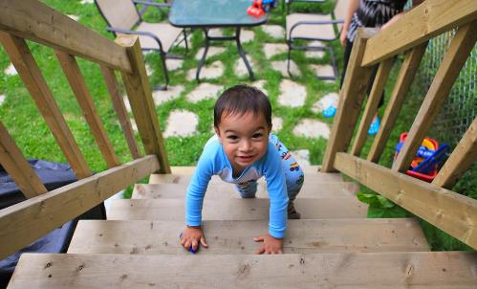
Para comenzar
Comience con pasos sencillos y alcanzables.
Fortalezca su capacidad poco a poco.
Notes:
Instrucciones:
Cómo empezar:
A menudo, cuando una familia decide cambiar el estatus legal de su propiedad de herederos, una sola persona termina liderando el proceso. Tal vez esa persona seas tú. Estás motivado por la meta —o conjunto de metas— que has establecido.
Conoces tus limitaciones y sientes que los desafíos que vienen pueden superarse. Ahora vamos a hablar sobre cómo avanzar.
Resolver los problemas de la propiedad de herederos puede resultar abrumador. Esta presentación incluirá mucha información, pero no podrás actuar sobre todo al mismo tiempo.
EMPIEZA EN PEQUEÑO.
Y no pospongas las cosas solo porque no sabes por dónde comenzar.
EMPIEZA EN PEQUEÑO.
Tiempo: 3 minutos
Materiales: Ninguno
Material de apoyo: Ninguno

Slide 40

Elaboración de un árbol genealógico
Empiece con la persona que originalmente compró la tierra
Notes:
Instrucciones:
Uno de los primeros pasos que la familia debe tomar para resolver los problemas de propiedad de herederos es identificar a todas las personas herederas que tienen un interés en la tierra, desde quien compró originalmente la propiedad hasta el miembro más joven de la familia.
Si solo están involucradas una o dos generaciones, esta puede ser una tarea relativamente sencilla y quizá puedas dibujar el árbol genealógico basándote en tu propio conocimiento personal.
Pero imagina que la propiedad fue comprada por un antepasado tres o cuatro generaciones atrás. Podría haber cientos de herederos, incluidos muchos cuyo paradero —o incluso existencia— puede no ser conocido. Suena abrumador, y ciertamente complica las cosas. Pero no es imposible, y existen maneras de demostrar ante un tribunal que se hicieron esfuerzos honestos para identificar a todas las personas herederas.
Un tribunal puede permitir presentar una declaración jurada de herederos (heirship affidavit), en la cual la familia muestra la información que sí tiene sobre los herederos y demuestra que realizó una búsqueda diligente de quienes faltan. Haz lo mejor que puedas y mantén registros de todos tus esfuerzos.
Consulta Biblias familiares, certificados de nacimiento y defunción, o utiliza los diversos sitios web de genealogía disponibles.
Otros recursos útiles para crear el árbol genealógico incluyen: cementerios, obituarios, Biblias familiares y redes sociales.
Asegúrate de incluir fechas de nacimiento y muerte, y si una persona falleció con o sin testamento.
Habla con los miembros de la familia, incluidos aquellos a quienes estás conociendo por primera vez. Explícales lo que estás haciendo y por qué, y pregúntales qué desean hacer ellos. Usa estas conversaciones para construir un consenso, o al menos un entendimiento común de que algo debe hacerse.
Crear un árbol genealógico implica desarrollar una lista de todos los miembros de la familia, sus fechas de nacimiento y muerte, si se casaron, si se divorciaron, si se divorciaron y luego se volvieron a casar, y si tuvieron hijos de esos matrimonios (o fuera de ellos).
Para quienes están vivos, anota su información de contacto (números de teléfono, direcciones residenciales, correos electrónicos).
Tiempo: 5 minutos
Materiales: Ninguno
Material de apoyo: Ninguno

Slide 41
Actividad: Cree su árbol genealógico de tres generaciones
Elija uno de sus abuelos (un par de abuelos)
• ¿Cuántos hijos tuvieron?
• ¿Cuántos hermanos y primos tiene usted?
• ¿Cuántos herederos hay en total?
(No olvide incluir a los cónyuges de los herederos fallecidos.)
Abuelos
Tu padre/madre
Tías / Tíos
Tu
Tus Hermanos
Tus Primos
Notes:
Instrucciones:
Esta es una actividad que cada participante debe completar.
Considere la opción de asignarla a todos los participantes antes del inicio de la sesión y pedirles que respondan las primeras tres preguntas planteadas en la diapositiva.
Actividad
Imagine que uno de sus abuelos era dueño de 100 acres de tierra y murió sin dejar testamento.
Construya un árbol genealógico que muestre a su propio padre o madre y a los hermanos de su padre o madre.
Analice los siguientes aspectos:
• ¿Están todos vivos?
• ¿Cuántos hijos y nietos tienen?
• Sume el número total de posibles herederos.
• ¿Sabe cómo contactar a todos ellos?
• ¿Es probable que todos estén de acuerdo respecto a qué hacer con esos 100 acres?
Tiempo: 15 minutos (5–7 minutos si los participantes completan la actividad durante la sesión)
Materiales: Papel y lápices
Material de apoyo: Ninguno
Cree su árbol genealógico:
Nota: Consider using “Family Tree Builder” a free software program, at www.myheritage.com
OR
National Genealogical Society: https://www.ngsgenealogy.org/free-resources/build-family-tree/

Slide 42
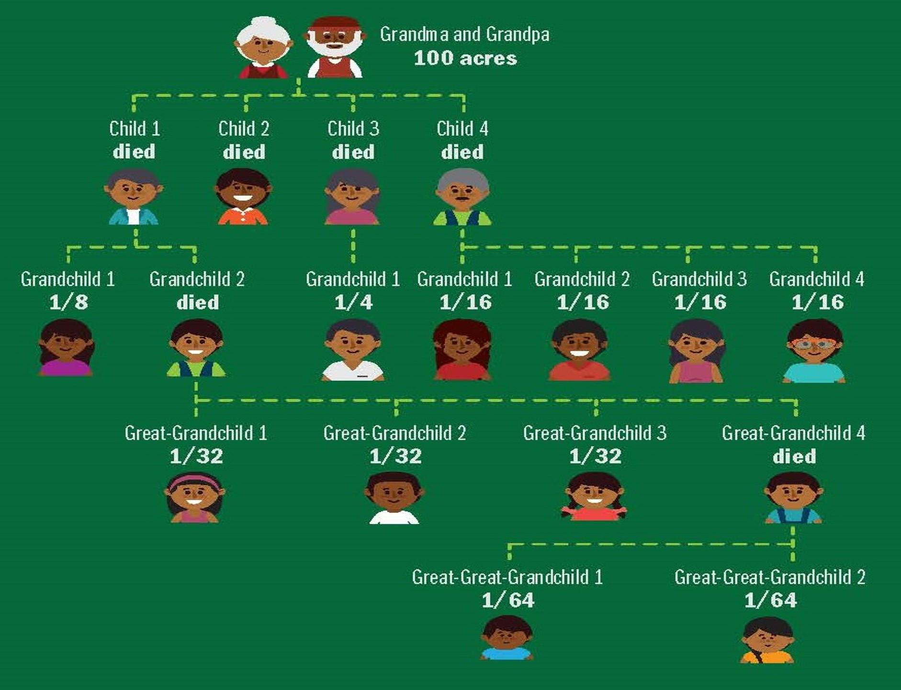
Ejemplo ilustrativo
https://www.atlantafed.org/-/media/documents/news/conferences/2017/0615-heirs-property-in-the-south/infographic.pdf
Notes:
Instrucciones:
Una diapositiva para mostrar cómo se fraccionan las participaciones.
Este proceso de sucesión intestada —cuando alguien muere sin testamento y se determina quién hereda— varía según el estado y se vuelve aún más complejo si se incluyen hermanos de otros matrimonios y niños nacidos de padres que no están casados.
Tiempo: 1 minuto
Materiales: Ninguno
Material de apoyo: Ninguno
Fuente: https://www.atlantafed.org/-/media/documents/news/conferences/2017/0615-heirs-property-in-the-south/infographic.pdf

Slide 43
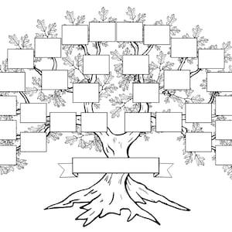
El árbol genealógico de su familia
Notes:
Instrucciones:
Una diapositiva para que los participantes dibujen su árbol genealógico.
Preguntas para considerar
• ¿Pudo ir más allá de sus abuelos?
• ¿Qué aspectos resultaron más desafiantes? ¿En qué punto se volvió más complejo?
• ¿Podría ponerse en contacto hoy con todas las ramas familiares correspondientes?
• ¿Sería posible que todas estas personas estuvieran de acuerdo respecto a un mismo plan?
• ¿Qué lecciones aprendió?
Tiempo: 15 minutos
Materiales: Ninguno
Material de apoyo: Ninguno

Slide 44
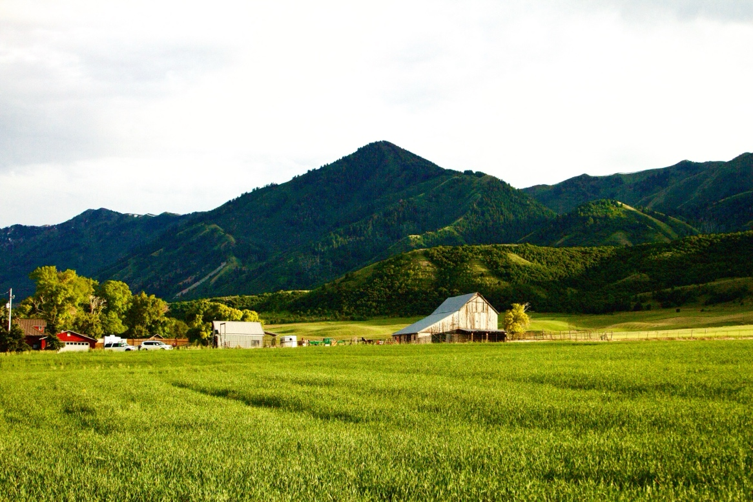
¿Qué representa la tierra para la familia?
Emocional y culturalmente
• Por qué se compró
• Cómo se ha utilizado
• Legado familiar
Económicamente
• Valoración de la tierra
Oportunidades de ingreso:
• Madera
• Arrendamientos
• Agricultura
• Otros
Notes:
Instrucciones
¿Puede identificar a dos personas en su árbol genealógico que valoren o evalúen la tierra de manera diferente?
El apego al lugar y la importancia cultural suelen variar entre los miembros de la familia y a lo largo de las generaciones.
La tierra
¿Cuál es el valor de su tierra en términos económicos, emocionales y culturales?
¿Puede obtener una avaluo para determinar su valor económico?
¿Tiene madera en su terreno que pueda venderse para generar ingresos?
¿Puede arrendar la tierra para agricultura u otras actividades?
¿Conoce la historia de la tierra, ¿cómo la adquirió su antepasado y para qué se utilizaba?
Toda esta información será importante para compartir con los miembros de la familia y ayudar a determinar los próximos pasos.
Tiempo: 5 minutos
Materiales: Ninguno
Material de apoyo: Ninguno

Slide 45

Acciones que la familia debe tomar al resolver asuntos de propiedad de herederos
Asegure la propiedad
(para evitar reclamaciones por posesión adversa)
Asegúrese de que los impuestos sobre la propiedad estén pagados
(para evitar perder la tierra por una venta por impuestos)
Establezca y mantenga comunicación entre todos los herederos.
¡No firme nada sin hablar antes con un asesor de confianza!
Notes:
Instrucciones:
La familia está trabajando en el árbol genealógico y analizando sobre lo que la tierra significa para ellos.
Mientras todo esto ocurre, hay tareas importantes que deben atenderse respecto a la tierra.
La propiedad debe ser asegurada y protegida de amenazas externas como intrusos u ocupantes ilegales. De lo contrario, estas personas podrían presentar un reclamo legal sobre la tierra. Legalmente, esto se conoce como “posesión adversa”.
Las leyes varían según el estado, pero en general, para reclamar posesión adversa, los intrusos u ocupantes deben demostrar que han vivido en la propiedad durante cierto número de años, que no tienen permiso para estar allí, que han vivido de manera abierta (no en secreto) y que han tenido uso exclusivo del terreno.
Los impuestos sobre la propiedad deben pagarse. De lo contrario, la ciudad o el condado pueden embargar la tierra, imponer una multa fiscal y, finalmente, venderla. Nuevamente, los procedimientos varían según el estado, pero si los impuestos no se pagan, la tierra se pierde.
Es fundamental establecer y mantener comunicación con los herederos o familiares conocidos. No se quiere que un heredero venda su parte a un tercero, lo que podría exponer a los demás a una acción de partición. Aunque las leyes difieren entre estados, en general cualquier copropietario puede acudir a la corte para obtener el valor de su participación, y el tribunal puede ordenar que la propiedad sea dividida físicamente o vendida.
Los miembros de la familia deben recordar no firmar nada, especialmente si proviene de alguien ajeno a la familia, sin antes hablar con un asesor de confianza.
Tiempo: 5 minutos
Materiales: Ninguno
Material de apoyo: Ninguno

Slide 46
Documentación de la propiedad: pasos a seguir antes de consultar a un abogado
• Reúna todos los documentos relacionados con la propiedad: testamentos, documentos de impuestos, escrituras, contratos de arrendamiento, derecho de paso.
• Busque en la oficina donde se conservan los registros de propiedad
(generalmente ubicada en el condado donde se encuentra la tierra)
para obtener escrituras y mapas.
• Revise la oficina donde se registran los gravámenes sobre propiedades
para identificar gravámenes (deudas) u otras sentencias que afecten la propiedad.
Notes:
Instrucciones:
Reunir toda la documentación antes de visitar a un abogado es fundamental.
Ejemplos de documentos que debe llevar
• Escritura más reciente del terreno
• Testamentos
• Documentos de impuestos
• Escrituras (anteriores o adicionales)
• Cualquier contrato o arrendamiento relacionado con la propiedad
• Derechos de paso
Búsqueda en oficinas del condado
Esto varía según el estado, pero generalmente existe una oficina del condado que conserva registros de propiedad, incluidos escrituras y mapas.
Allí podrá encontrar mapas del terreno y el historial de propiedad.
También debe revisar los registros del Secretario del Tribunal (o la oficina que lleve los registros de propiedad en el condado donde se ubica su terreno) para identificar gravámenes (deudas) u otras sentencias y documentos asociados con la propiedad.
Búsqueda de título
Eventualmente, tendrá que realizar una búsqueda de título para confirmar quiénes son los propietarios actuales de la tierra familiar.
Una búsqueda de título es el proceso formal de recopilar la documentación necesaria para determinar los intereses actuales de propiedad sobre un terreno.
Este proceso puede ser realizado por un técnico en registros de propiedad, pero deberá ser confirmado por un abogado.
Una búsqueda de título revela:
• Todos los propietarios anteriores
• La descripción legal de la propiedad
• Cualquier gravamen (deuda) o problema pendiente relacionado con el terreno
Tiempo: 4 minutos
Materiales: Ninguno
Material de apoyo: Ninguno

Slide 47

Cómo seleccionar un abogado: aspectos clave
El abogado tiene experiencia adecuada en planificación patrimonial y derecho inmobiliario.
El abogado es recomendado por asesores de confianza y tiene buena reputación.
El abogado explica los costos de cada etapa del proceso para resolver los asuntos.
Notes:
Instrucciones:
La selección de un abogado
Los abogados que ayudan a familias con asuntos de propiedad de herederos deben tener experiencia en planificación patrimonial (también conocida como planificación sucesoria), derecho inmobiliario y derecho comercial.
Elija a alguien con la experiencia adecuada y con buena reputación. Consultar a asesores de confianza puede ser de gran ayuda.
También es importante comprender los costos de cada etapa del proceso. Pida al abogado que explique los costos potenciales a lo largo del camino.
Un abogado puede:
• Revisar los documentos que usted proporcione
• Revisar los registros disponibles
• Recomendar los próximos pasos
Estas recomendaciones deben incluir costos estimados para cada etapa de resolución de los problemas de propiedad de herederos, así como costos estimados para asesorarle sobre cómo evitar una mayor fragmentación de la propiedad familiar, por ejemplo, mediante la creación de un fideicomiso o una entidad comercial que sea titular de la tierra.
Tiempo: 3 minutos
Materiales: Ninguno
Material de apoyo: Ninguno

Slide 48
Título de propiedad inmueble
Notes:
Instrucciones
Comprender cómo está titulada su propiedad es fundamental para redactar su testamento.
En la siguiente sesión se explorarán algunos aspectos importantes a considerar.
Tiempo: 1 minuto
Materiales: Ninguno
Material de apoyo: Ninguno

Slide 49
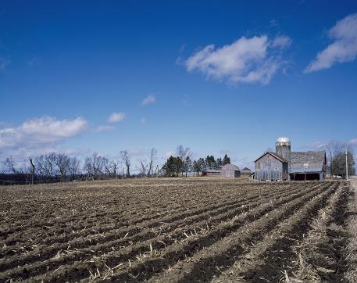
Términos clave sobre la propiedad de bienes inmuebles
Título – Término legal que se refiere a la titularidad o derecho de propiedad sobre un inmueble
Escritura – Documento legal que transfiere el título de una persona a otra.
Título “nublado” o “defectuoso” – Situación en la que la escritura sigue a nombre de antepasados fallecidos y no existe una cadena de titularidad clara.
Notes:
Instrucciones
Revise estos términos clave relacionados con la propiedad de bienes inmuebles:
• Título – Término legal que se refiere a la titularidad o derecho de propiedad sobre un inmueble.
• Escritura – Documento legal que transfiere el título de una persona a otra y que debe registrarse en el juzgado o en la oficina correspondiente de registros de propiedad (según el estado).
• Título “nublado” o “defectuoso” – Los propietarios de tierras heredadas suelen tener lo que se llama un título “nublado”, porque la escritura permanece a nombre de antepasados fallecidos, en lugar de reflejar a los propietarios actuales, lo que impide una cadena de titularidad clara.
Tiempo: 4 minutos
Materiales: Ninguno
Material de apoyo: Ninguno

Slide 50

Título de bienes inmuebles: revisión del Título
Un certificado o informe de título generalmente especifica:
Propietario(s) registrado(s) del título
Tipo de copropiedad, si aplica (por ejemplo, copropiedad con derecho de supervivencia o copropiedad en común)
Descripción legal de la propiedad
Parcelas fiscales y el estado de pago de los impuestos
Gravámenes o cargas (por ejemplo, derecho de paso, convenios)
Reclamaciones de título o problemas no resueltos
El título debe ser examinado por un abogado o por una compañía de títulos.
Notes:
Instrucciones:
Esta diapositiva muestra los tipos de información que normalmente se encuentran en un certificado o informe de título.
Algunas cosas a tener en cuenta:
• Generalmente, solo se examina el título de superficie (no el título de minerales).
• El examinador revisa todos los documentos (“instrumentos”) correspondientes al período de años que exige la ley del estado aplicable.
Tipo de copropiedad
Su participación puede estar limitada por la forma en que la escritura fue otorgada, si usted posee el título mediante:
Copropiedad con derecho de supervivencia (Joint Tenancy with Right of Survivorship)
Común entre esposos.
El título pasa automáticamente al superviviente cuando uno de los propietarios fallece.
Copropiedad en común (Tenancy in Common)
Común entre hermanos.
La parte del propietario fallecido pasa a sus herederos legales, en ausencia de un testamento.
Tiempo: 5 minutos
Materiales: Ninguno
Material de apoyo: Ninguno

Slide 51
Preguntas ?
Notes:
Instrucciones
Utilice este tiempo para responder cualquier pregunta de la sección anterior.
Tiempo: 10 minutos
Materiales: Ninguno
Material de apoyo: Ninguno

Slide 52
Estrategias legales para la protección de tierras de herederos
Notes:
Instrucciones
Estrategias legales para proteger y mantener la propiedad de herederos:
Las próximas diapositivas presentarán distintas estructuras que pueden ser útiles para asegurar la tierra heredada. Proteger y mantener la tierra familiar es fundamental.
A veces, algunos miembros de la familia preferirán mantener todo como está, sin modificar los arreglos legales existentes. Sin embargo, diferentes estructuras legales pueden ayudar a proteger la propiedad y evitar su pérdida.
Tiempo: 1 minuto
Materiales: Ninguno
Material de apoyo: Ninguno

Slide 53
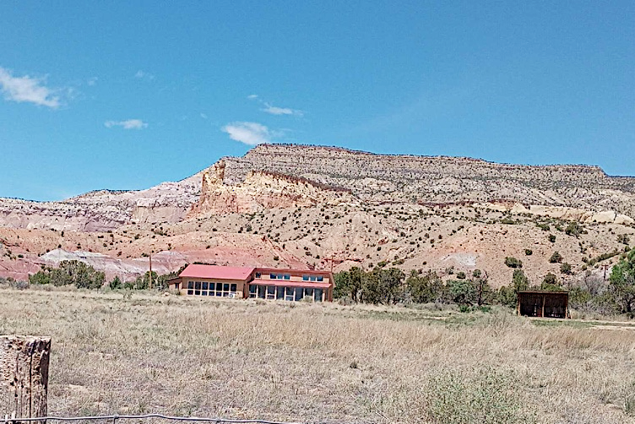
Ejemplos de estructuras legales para mantener la propiedad de la tierra:
Fideicomisos (Trusts)
Compañía de Responsabilidad Limitada (LLC)
Acuerdo de Copropiedad en Común (Tenant‑in‑Common Agreement)
Notes:
Instrucciones:
Ahora vamos a hablar sobre diferentes estructuras legales para mantener la propiedad de la tierra.
El propósito es que se familiaricen con estos términos; obviamente, no es su función brindar asesoría legal, pero sí es importante que tengan una idea general de lo que significan.
Tiempo: 1 minuto
Materiales: Ninguno
Material de apoyo: Ninguno

Slide 54
Estrategias legales: Fideicomisos
Los propietarios de tierras heredadas pueden transferir su participación en la propiedad a un fideicomiso y luego nombrar a una o más personas para que actúen como fiduciarios (trustees).
Los demás propietarios de la propiedad heredada pueden ser los beneficiarios del fideicomiso.
El fiduciario administraría y controlaría la tierra, y sería responsable del mantenimiento y del pago de impuestos, de acuerdo con los términos establecidos en el acuerdo de fideicomiso
Notes:
Instrucciones:
A veces, crear una entidad única que sea propietaria de la tierra —en la cual cada miembro de la familia posea una participación— puede ser una forma más segura de mantener la propiedad y transferirla a las generaciones futuras.
En lugar de que cada miembro de la familia sea dueño directo de una parte del terreno, cada uno tendría una participación en la entidad que posee la tierra.
Fideicomisos (Trusts)
• Los propietarios de tierras heredadas pueden ceder su participación en la propiedad al fideicomiso y nombrar a una o más personas para que actúen como fiduciarios (trustees).
• Los demás propietarios de la propiedad heredada pueden ser los beneficiarios del fideicomiso.
• El fiduciario administraría y controlaría la tierra, y sería responsable del mantenimiento y del pago de impuestos, de acuerdo con los términos establecidos en el acuerdo de fideicomiso.
Tiempo: 4 minutos
Materiales: Ninguno
Material de apoyo: Ninguno

Slide 55
Estrategias legales: Compañía de Responsabilidad Limitada (LLC) o Corporación
Los propietarios de tierras heredadas pueden formar
una entidad comercial, como una Compañía de Responsabilidad Limitada (LLC) o una corporación, y transferir la propiedad a dicha entidad.
Un acuerdo operativo (operating agreement) o los estatutos (bylaws) pueden establecer:
Qué ocurre con la participación de un miembro cuando fallece
Qué sucede si un miembro desea vender su participación
Cómo se manejará la toma de decisiones y la administración
Quién será responsable del mantenimiento, el pago de impuestos y otras obligaciones
Cómo se compartirán las ganancias y los costos
Notes:
Instrucciones:
LLCs o Corporaciones
Los propietarios de tierras heredadas pueden formar una entidad comercial, como una Compañía de Responsabilidad Limitada (LLC) o una corporación, y transferir la propiedad a dicha entidad.
Es importante tener en cuenta que existen tarifas tanto para la presentación inicial como para los informes anuales.
Un acuerdo operativo (operating agreement) o los estatutos (by-laws) pueden establecer:
• Qué ocurre con la participación de un miembro cuando fallece
• Qué sucede si un miembro desea vender su participación
• Cómo se manejará la toma de decisiones y la administración
• Quién será responsable del mantenimiento, el pago de impuestos y otras obligaciones
• Cómo se compartirán las ganancias y los costos
Tiempo: 4 minutos
Materiales: Ninguno
Material de apoyo: Ninguno

Slide 56
Estrategias legales: Acuerdo de copropiedad en común
La estructura legal permanece igual: todos los coherederos siguen siendo propietarios de la tierra como copropietarios en común (tenants in common).
Un acuerdo de copropiedad en común establece los derechos y responsabilidades de todos los propietarios.
Este tipo de acuerdo puede ayudar a definir:
Quién administrará la propiedad
Cómo se utilizará
Cómo se pagarán los impuestos
Qué ocurre si un copropietario desea vender su participación
Notes:
Instrucciones:
Acuerdo de Copropiedad en Común (Tenant‑in‑Common Agreement)
La estructura legal permanece igual: los coherederos siguen siendo propietarios de la tierra como copropietarios en común.
En lugar de crear una nueva entidad que administre la propiedad familiar, los miembros de la familia pueden firmar un acuerdo de copropiedad en común. En este caso, cada miembro sigue siendo dueño de una parte del terreno, pero establecen un acuerdo que:
• Define los derechos y responsabilidades de todos los propietarios.
• Puede ayudar a determinar quién administrará la propiedad, cómo se utilizará, cómo se pagarán los impuestos y qué ocurre si un copropietario desea vender su participación.
Tiempo: 4 minutos
Materiales: Ninguno
Material de apoyo: Ninguno

Slide 57
Resumen del material cubierto
Algunos de los desafíos de poseer propiedad de herederos
La importancia de trabajar con todos los miembros de la familia
Creación de un árbol genealógico
Consideraciones relevantes para que una familia decida cómo resolver asuntos relacionados con la propiedad de herederos
Título de propiedad de bienes inmuebles
Diferentes estructuras legales para mantener la propiedad de herederos
Notes:
Instrucciones
Durante esta sesión, hemos hablado sobre:
• Los desafíos de poseer propiedad de herederos, incluidos los retos financieros y los riesgos de litigio
• Mejoras y avances legales para proteger a los propietarios de tierras heredadas
• La importancia de trabajar con otros miembros de la familia para decidir cómo administrar y disfrutar mejor la propiedad
• La creación de un árbol genealógico para identificar a los familiares que deben participar en el proceso
• Las diferentes estructuras y estrategias legales para mantener y proteger la propiedad de herederos
• Qué significa el “título” de propiedad de bienes inmuebles
Tiempo: 1 minuto
Materiales: Ninguno
Material de apoyo: Ninguno

Slide 58
Sesión de preguntas y análisis
Notes:
Instrucciones
Concluya la sesión respondiendo cualquier pregunta que los participantes puedan tener.
Tiempo: 10 minutos
Materiales: Ninguno
Material de apoyo: Ninguno

Slide 59
Participación comunitaria y evaluación de resultados
Notes:
Instrucciones
Concluya la sesión respondiendo cualquier pregunta que los participantes puedan tener.
Tiempo: 10 minutos
Materiales: Ninguno
Material de apoyo: Ninguno

